Slide 1
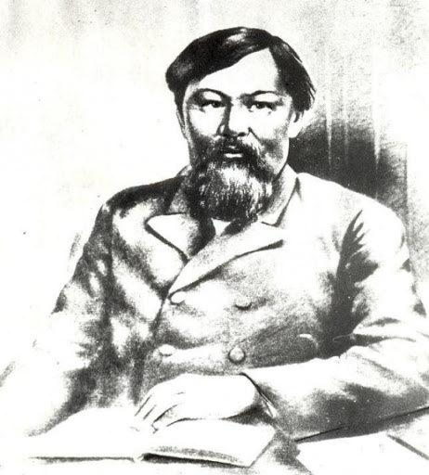
Қостанай облысы әкімдігі Білім басқармасының Қостанай педагогикалық колледжі КМҚМ
Ы.Алтынсариннің шығармаларының қазақ тіліне әсері
Ғылыми мақаланың авторы: Ибраева Ш.Қ.
Ғылыми жетекшісі: Арыстан Н.Н.

Slide 2
Мақаланың жазылу барысы.
Неліктен бұл тақырыпты таңдадым.
Ы.Алтынсарин өз заманының озық ойлы тұлғасы. Оның шығармалары мен ашқан мектептері қазақ қоғамын сауаттылыққа, қазақ ғылымының дамуына бағыттады. Сонымен қатар ауызекі сөйлеу тілі мен жазба тілі бір-бірінен ерекшеленетін қазақ тілін қайта қалыпқа келтіруге, қазақ тілінің әуезділігін сақтап қалуға тырысқан тұлғаның шығармаларының астарын ұғыну.
Мақалада көтерілетін проблематика.
Ы.Алтынсарин өмір сүрген жылдары араб жазуының қазақ жерінде таралымы кең болатын. Алайда, қазақтарға араб әліппесі оқытатын татарлар еді. Қазақ тіліндегі сөздерді толық айта алмаған олар қазақ балаларына мағынасы толық ашылмайтын араб, парсы, шағатай тілдеріндегі өзге сөздермен алмастыра отырып білім беретін. Соның нәтижесінде мұсылманша сауат ашқандардың хаттары толық қазақ тілінде жазылмайтын.

Slide 3
ХІХ ғасырдағы қазақ тіліне байланысты ғалымдардың пікірлері
И.Ильминский
П.М.Мелиоранский
В.Радлов

Slide 4
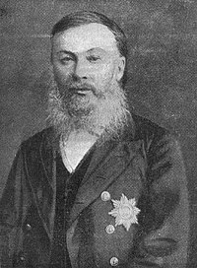
«...қазақ жазбаларынан таза қазақша жазылған бір парақ қағаз, не бір хат таба алмайсың, өйткені араб-татар алфавиті қазақтың дыбыс жүйелерін, әсіресе дауысты дыбыстарын дәл бере алмайды. Тіпті таза қазақ тілінде жазылған деген материалдардың өзінен татарлардың иісі аңқып тұратының өзім талай рет көрдім»

Slide 5
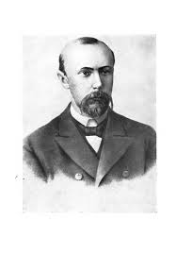
« қазақтар оның үстіне сендердің тілің бұзылған, таза емес» деп кемсіткен татарлардан сауат ашты. Олардың ойынша, норма бола алатын – татар тілі де емес, көбіне осман тілдері мен түрік және шағатай тілдері еді. Олар қазақтарды «жарлы» тілін араб-парсы тілінен ауысқан діни сөздермен «әшекейлеп» жазуға, сөйлеуге үйретті. Соның нәтижесінде қазақ «молдалары», шынында да, олардың сөзімен айтқанда «бұзылған, таза емес» қазақ тілімен жаза бастады. Кейде ол тіпті оқымаған «қарапайымдарға» түсініксіз болды. Сондықтан біз қазақтың жазба тілі мен сөйлеу тілінің арасында көп айырмашылық бар екенін байқаймыз»

Slide 6
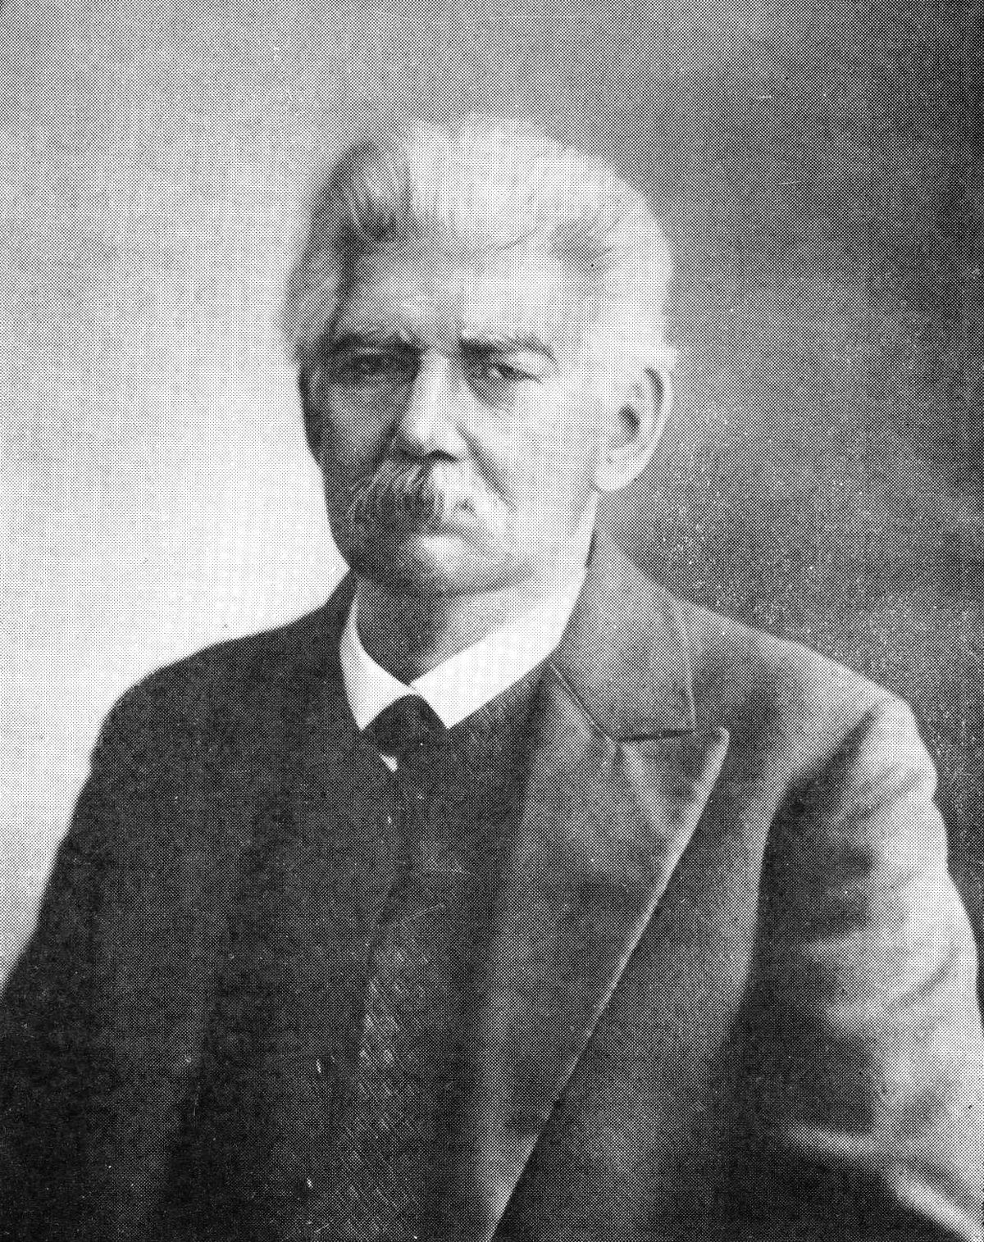
«Қазақтың таза жазба тілі жоқ, өйткені қазақтарды оқытқандардың көбі татарлар еді, олар бұл тілді шала біледі де, «қойыртпақтап» сөйлейді, сондықтан сауатты қазақтар татарша жазатын еді»

Slide 7
Орыс әліпбиіне негізделген тұңғыш қазақ оқулығы
📌
Ы.Алтынсарин «Қазақ хрестоматиясы» еңбегінің алғы сөзінде «...нысанаға дәл тиюі үшін орыс әріпімен бастыруды дұрыс деп таптық», -дейді.
Педагогтың мұндағы мақсаты- қазақ балаларына түсініксіз кітаби тілден біржолата қол үздіру немесе татарша араласып жазылған кітаптардан құтылу, солар арқылы қазақ арасында тарап бара жатқан, алдына діни мақсат қойған араб-парсы тілдеріне жол бермеу, қазақ тілінің дұрыс жазылуын, оның тазалығын сақтап қалу екені белгілі.

Slide 8
📖
Ағартушының тек қана ғылым саласында ғана емес, қарапайым өмірде де, қазақ тілі үшін күрескенін шәкірті Ғабдолғали Балғымбаев өзінің «Ыбырай Алтынсарин туралы мәліметтер» атты еңбегінде «Оның өзінің ана тілі – қазақ тілінде шеттен енген кірме сөздер көп болса да, орыс тіліндей бай тіл болмаса да ойды мәнерлеп әрі дәлдеп, тұжырымды бере алатынын талай рет ескерткен және бұл тілді таза сақтау керектігін мойындатқызды да. Ол қазақ тіліне татар тілін, татардың кітаби тілін араластырып сөйлеушілерге қарсы тұрғанын айтады».

Slide 9
📖
Ыбырайдың қазақ тілінің тазалығы үшін күрескенін, өзі де жазу ісінде осы принципті ұстағанын орыс ғалымы Н.И.Ильминский де «Ыбырай Алтынсарин туралы естеліктерінде» (Қазан, 1891) атап айтады. «Ыбырай алғаш тілмаш болып істеп жүргеннің өзінде іс-қағаздарын таза қазақша жазуға тырысқан. «Бірде кеңесші оған Ордада жазылған кішкене ғана жарлықты аударуды тапсырады. Алтынсарин оны таза қырғыз(қазақ) тіліне аударып жазады. Ол кіші тілмаш болғандықтан, оның аудармасын аға аудармашы қол қоюы керек екен. Ол мынадай аудармаға ыза болып, түгелдей сызып тастайды да, оның орнына татарша жазады. Бұл жөнінде Алтынсарин маған аса қынжылып айтып еді, -дейді Н.И.Ильминский.

Slide 10
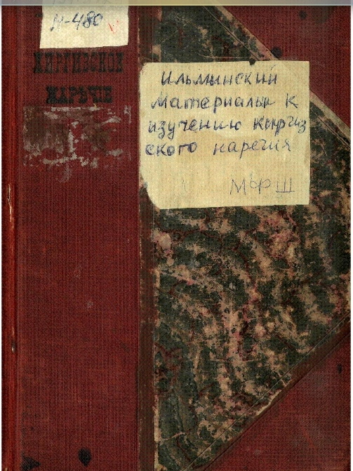
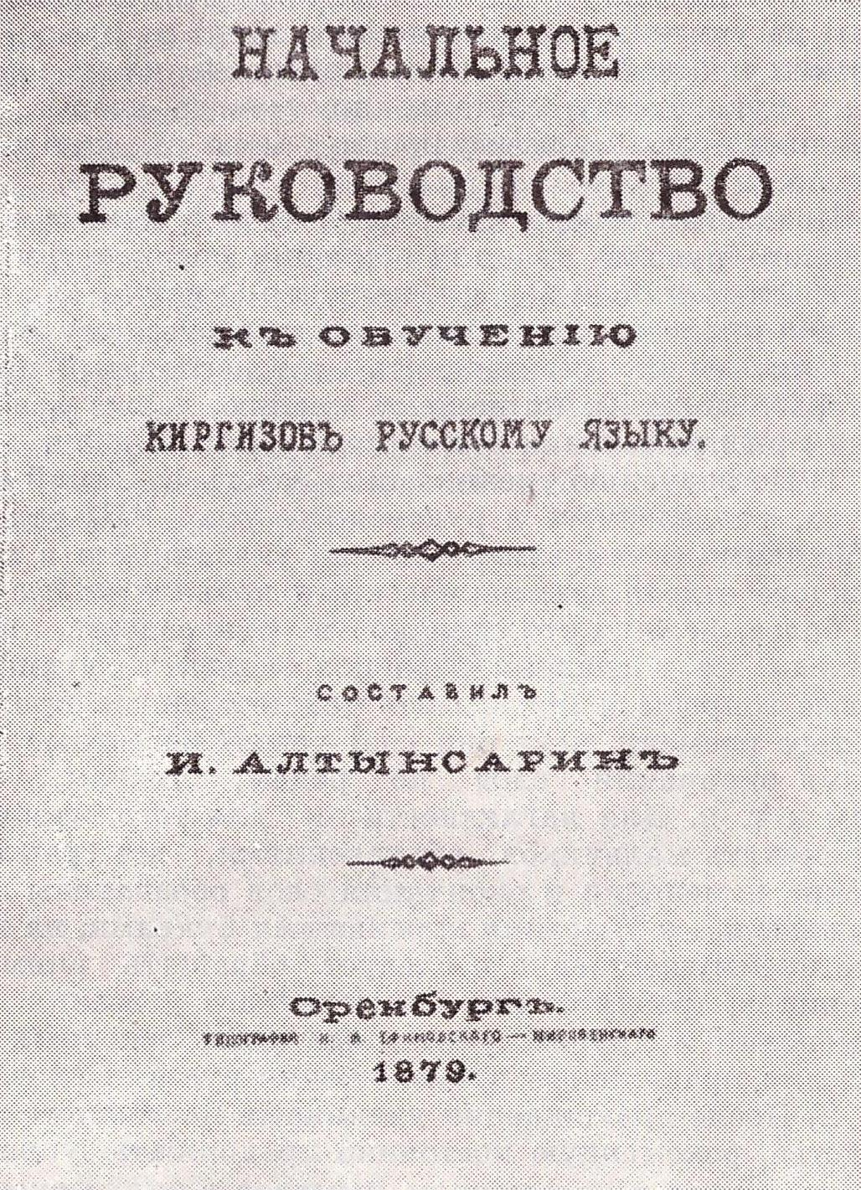
1879 жылы «Начальное руководство к обучению киргизов русскому языку» атты қазақ тілін орыс тілімен салыстыра отырып үйренуге арналған бұл оқулық И.Н.Ильминскийдің «Материалы к изучению киргизского наречия» атты еңбегін негізге ала отырып жазылған. И.Н.Ильминский 1861 жылы Қазан қаласында бастырған блатын.
Нәрселердің аттары (Имя существительное)
Зат-мақлұқтың қасиетінің аттары (Имя прилагательное)
Местоимение
Ақыры өзгермейтін сөздер (Наречие и союз)
Есеп аттары (Имя числительное)
Предлог
Глагол
«Часть звуковая»
«Часть граматическая»
«Имя»
«Глагол»

Slide 11
«...қазіргі нұсқау құралымыз толық грамматика емес, ол тек сөйлесуде, жазуда ғана тілдің негізгі заңдылықтарын дұрыс пайдалана білу үшін жол көрсететін алғашқы құрал ғана...»
📖

Slide 12
Ғ.Балғымбаев
📖
«Алтынсаринның мұғалімдерге байлығы жағынан да, стильдік құрылысы жағынан да татар тілінен кем түспейтін, аса бай тілімізді әлі де болса дамыта түсу керек, қазақтың мақал-мәтел, жұмбақ, фольклорындағы қанатты, нақышты сөздерінің бар нәзіктеріне дейін меңгеру керек, содан үйрену керек»

Slide 13
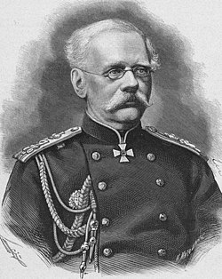
«...Қазақ тілінде қатынас қағаздарды жазуға әбден болатындығын біздің дарынды қазағымыз Алтынсарин дәлелдеп берді. Ол «Қазақ хрестоматиясын» орыс алфавитімен тап-тамаша жазып, баспадан шығарды»
Н.А.Крыжановский

Slide 14
Ы.Алтынсарин қазақ тілінің бұрмалануына жол бермей, алғаш ғылыми түрде оқулық жазған ғалым. Оқулықты жазуда ғылыми тілді емес, халыққа ұғыныңқы таза ана тілінде жазғандығымен құнды екенін, әрі оның шығармалары шын мәнінде көркем әдебиет екенін баса айтқан жөн

